Slide 1


GESTIÓN DE RECLUTAMIENTO DE TALENTOS
REUNIÓN FORMAL 2
CONSULTORA:
NOMBRE DEL PRODUCTO:
INTEGRANTES:
Abal, Fernando Gabriel
Abalos, Lucas Gabriel
Bianciotto, Matías Felipe
Gutiérrez, Diego Germán
Roldan Sambrana, Guadalupe Milagros
Sotelo, Evelyn Romina

Slide 2
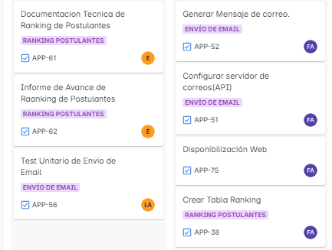
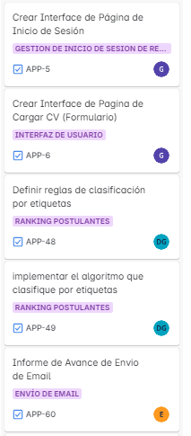
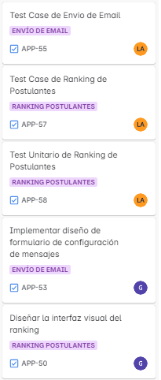
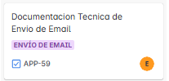

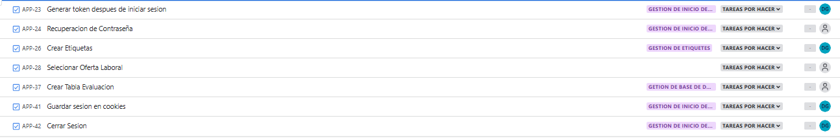
BACKLOG

Slide 3

REQUERIMIENTOS
RF 03: Configurar etiquetas
RF 04: Asignar nivel de importancia a las etiquetas
RF 07: Clasificación de candidatos
RF 08: Visualizar ranking
RF 10: Notificar candidato
RNF 19: Diseño amigable

Slide 4
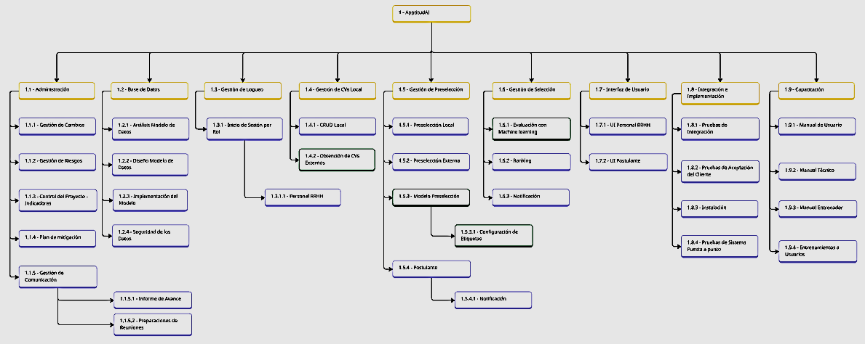

WBS

Slide 5

RIESGOS REDUCIDOS
R01: RETRASO EN LA ENTREGA DEL SPRINT
Revisiones diarias del progreso.
R02: INEXPERIENCIA CON LAS TECNOLOGÍAS UTILIZADAS
Realizar capacitaciones breves sobre las tecnologías claves.
R07: EQUIPO DE TRABAJO DAÑADO
utilizar los equipos de la universidad para poder seguir trabajando en el proyecto.
R36: PÉRDIDA DEL MEDIO PRINCIPAL DE COMUNICACIÓN
Acordar desde el inicio del proyecto el uso de canales de comunicación alternativos.
R37: ENFERMEDAD O ACCIDENTE DE FAMILIAR
Acordar desde el inicio del proyecto posibles candidatos que puedan tomar parte de la carga de trabajo del afectado.

Slide 6
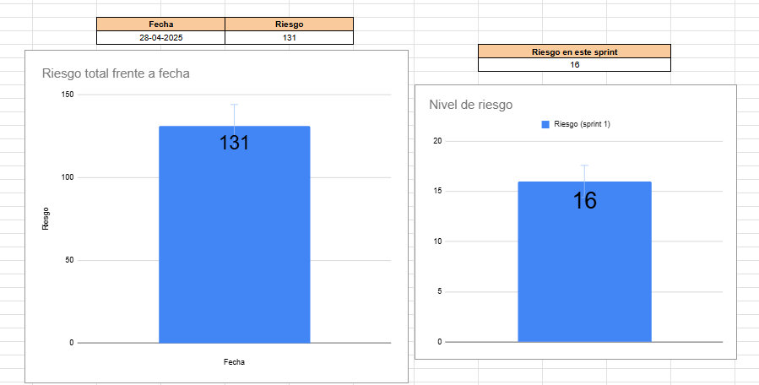

NIVELES DE RIESGO SPRINT 1

Slide 7
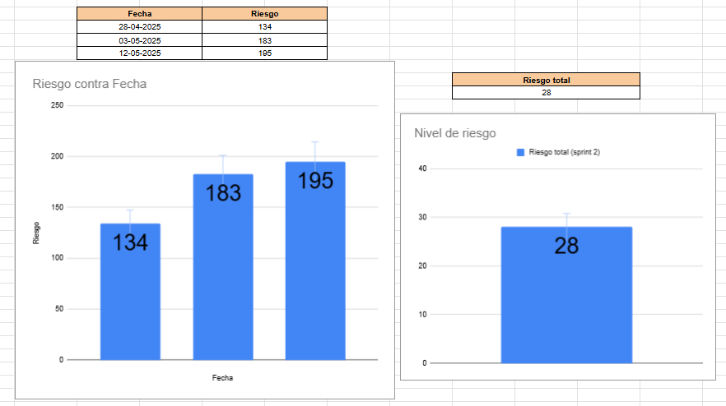

NIVELES DE RIESGO SPRINT 2

Slide 8

SPRINT 2
RESULTADO DESEABLE
• Mostrar métricas
Visualización de estadísticas sobre precisión del modelo de predicción. Indicadores de eficiencia.
• Visualización de resultados
El reclutador accede a una pantalla con el listado de candidatos aptos. La información mostrada incluye: nombre, apellido, correo, teléfono, ubicación, resultado y posición en el ranking.
• Evaluación de CVs con etiquetas configurables
Permite analizar automáticamente los CVs según variables definidas por la empresa. Cada candidato es evaluado de acuerdo con los criterios establecidos para el puesto.
RESULTADO ESPERADO
• Postulantes (Predicción con Machine Learning)
Modelo predictivo que analiza los perfiles de postulantes y recomienda los más adecuados mediante algoritmos de clasificación y filtrado.
• Ranking de postulantes
Implementación de clasificación basada en cantidad de etiquetas cumplidas. Presentación visual intuitiva que facilita la comparación de perfiles.
• Envío de email
Notificación de estado de aptitud para la postulación.

Slide 9

SPRINT 2
FUNCIONALIDADES NO ALCANZADAS
• Mostrar métricas
Visualización de estadísticas sobre precisión del modelo de predicción. Indicadores de eficiencia.

Slide 10

LOGIN
Haga click en la imagen o ingrese a: https://disponibilizacionweb.onrender.com/

Slide 11
POSTULACIÓN
Haga click en la imagen o ingrese a: https://disponibilizacionweb.onrender.com/postulacionIT

Slide 12

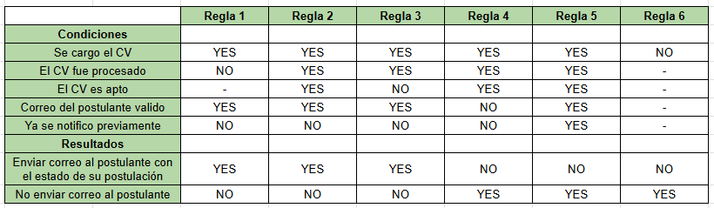
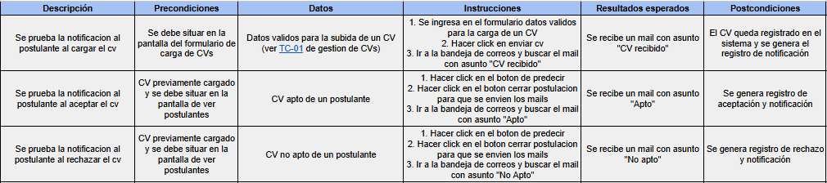
CASOS DE PRUEBA ENVIO DE MAIL
EJEMPLOS

Slide 13
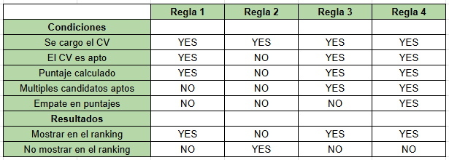

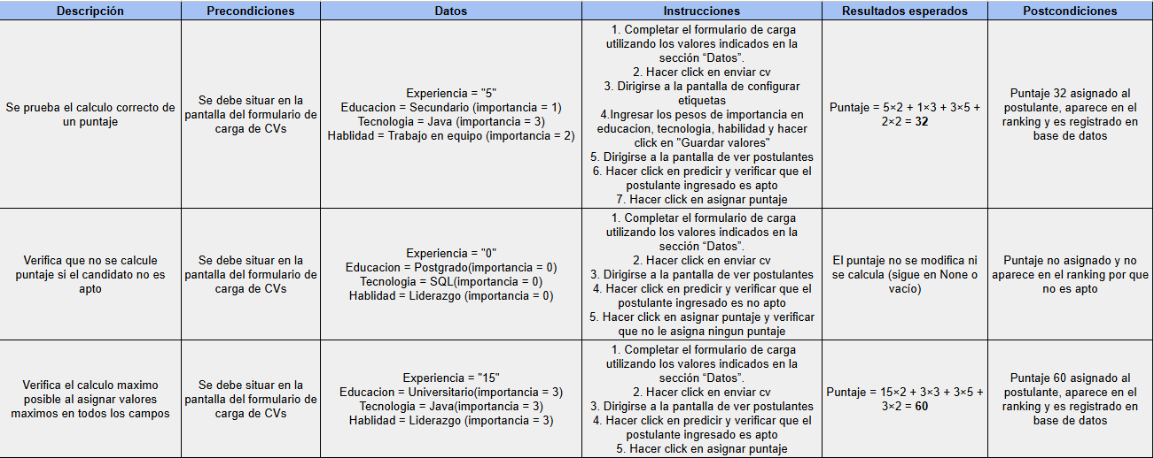
CASOS DE PRUEBA ETIQUETAS
EJEMPLOS

Slide 14

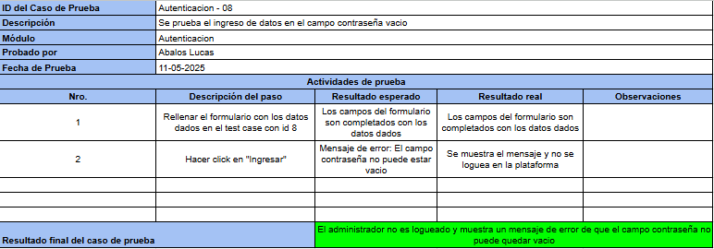
CASOS DE PRUEBA MANUAL

Slide 15
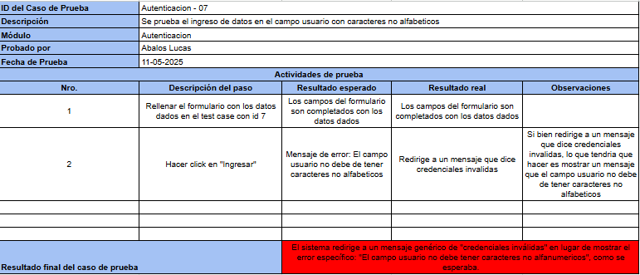
CASOS DE PRUEBA MANUAL

Slide 16
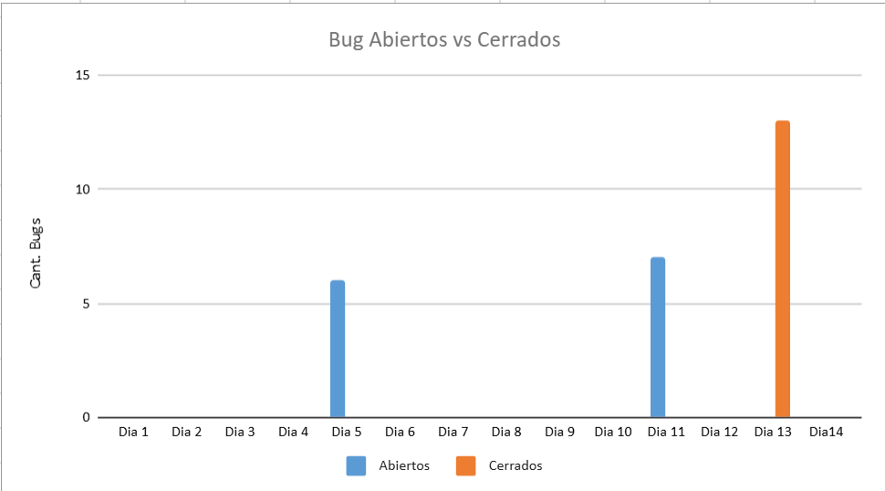
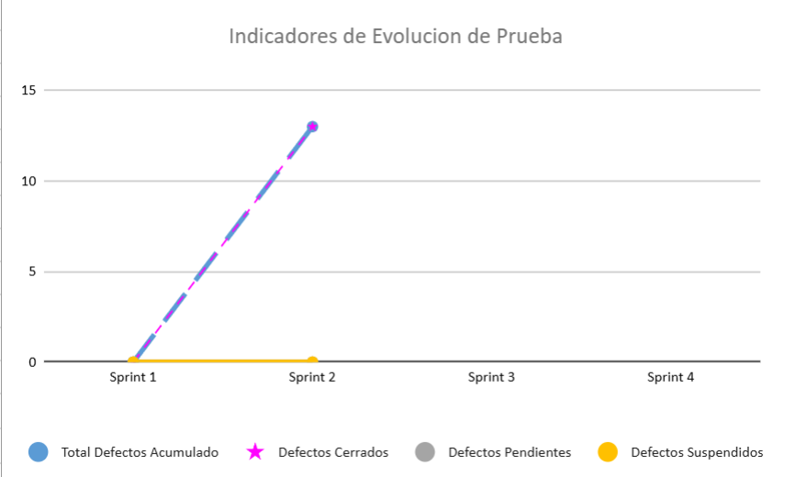

EVOLUCION DE PRUEBA

Slide 17
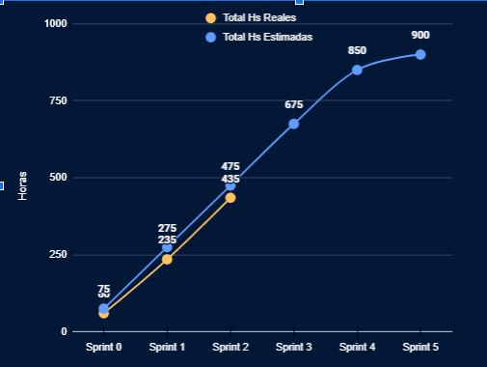

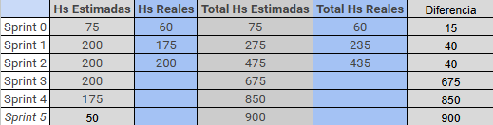
ESTIMACIONES
INICIALES vs REALES

Slide 18

SPRINT 3
RESULTADO ESPERADO
• Mostrar métricas
Visualización de estadísticas sobre precisión del modelo de predicción. Indicadores de eficiencia.
• Postulación CVs
Captura de datos del CV de los candidatos en formatos PDF o DOCX, con validaciones automáticas para garantizar precisión y evitar inconsistencias.
RESULTADO DESEABLE
•Creación de ofertas laborales
El administrador podrá disponibilidad ofertas laborales en el rubro entrenado
(para ejemplificar mostramos el rubro IT).

Slide 19

CONCLUSIONES
La experiencia que sumamos del Sprint 1 mas EL TIEMPO de trabajo COMPARTIDO DURANTE EL SPRINT 2 FUE IMPORTANTE PARA CONOCER EL TIEMPO DE TRABAJO QUE MANEJA CADA INTEGRANTE.
NOS PERMITIÓ:
Distribuir de mejor forma las tareas
Solicitar tiempos mas precisos de entrega
Entender de mejor manera que riesgos controlar con mas detalle

Slide 20


